Slide 1



Цифровизация паспортов оборудования
Хакатон «ИИ-Автоматизация»
2026

Slide 2




Наша команда
Мкртчян Георгий
Чульдум Алдар
Кононыхин Николай
Team-lead.
Frontend разработчик
ML-engineer
Backend разработчик

Slide 3













ПРОБЛЕМА
Паспорта оборудования приходят в бумажном виде.
Нет общего источника информации обо всем оборудовании
Переписывать все данные руками долго
Внешние решения не могут быть интегрированы с системой компании

Slide 4
Как устроена наша программа
В веб приложении загружаете pdf
Программа обрабатывает паспорт и возвращает карточку
Можно изменять поля и выгружать .xlsx

Slide 5

Извлечение данных
PDF передается в PaddleOCR. PaddleOCR возвращает текст, полученный из pdf файла
Текст паспорта передается LLM – qwen2.5:7b. Модель извлекает из текста все данные, которые соответствуют необходимым полям

Slide 6
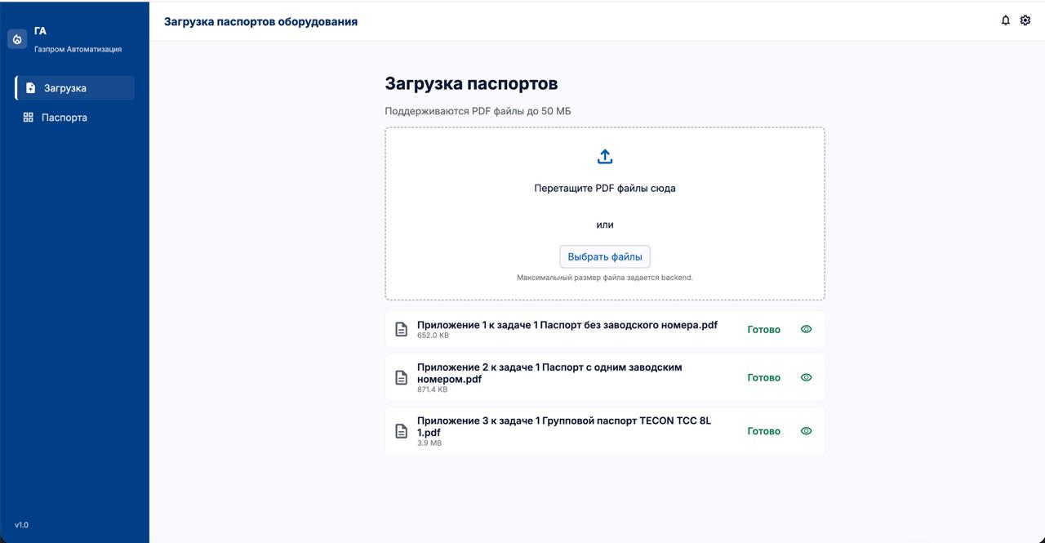

Загрузка паспортов

Slide 7
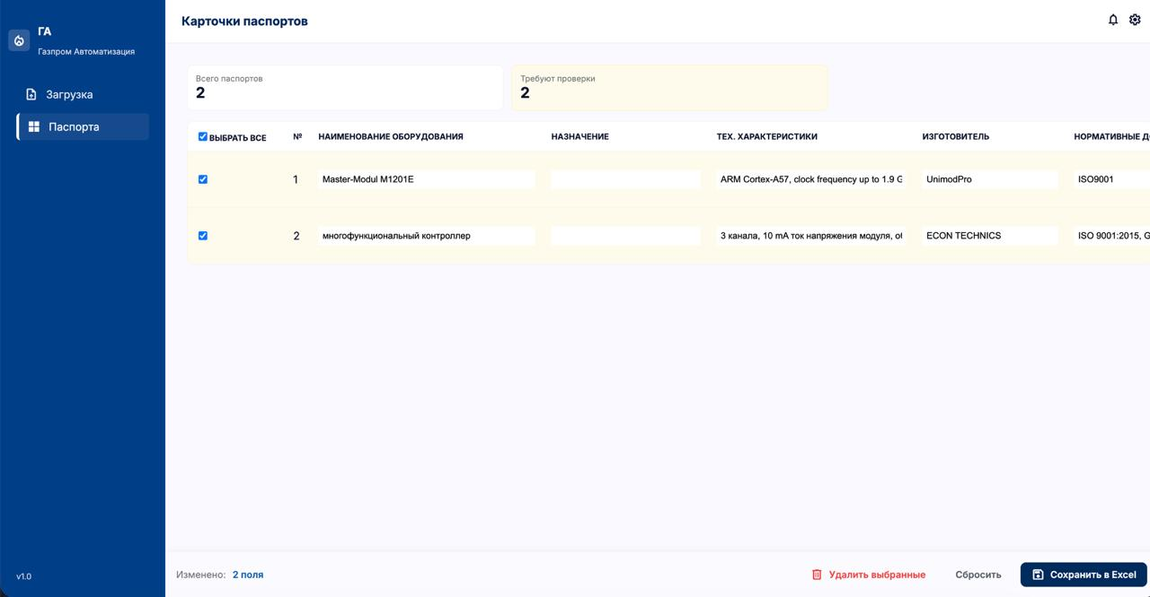
Просмотр и изменение данных

Slide 8
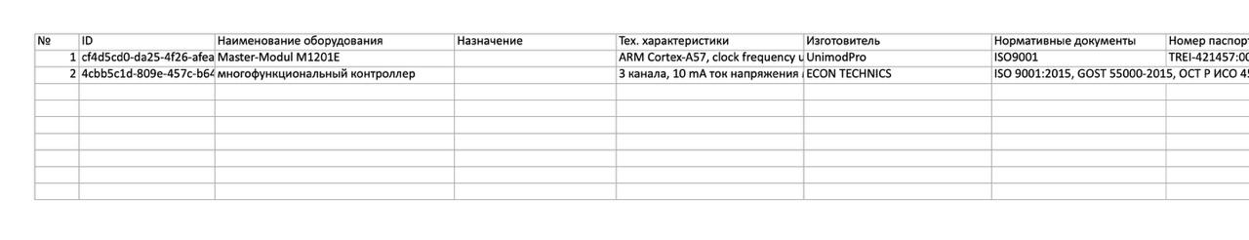
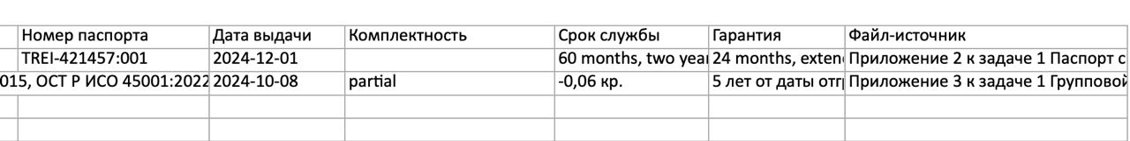
Выгрузка в Excel

Slide 9
Roadmap
Есть готовый код для интеграции Visual Language Model. Таким способом данные получаются с большей точностью. Но к сожалению наши компьютеры не могут потянуть такую нагрузку. Основная проблема на данном этапе – преобразование pdf файлов в текст. Текст получается искаженным, есть много шумов.

